Slide 1
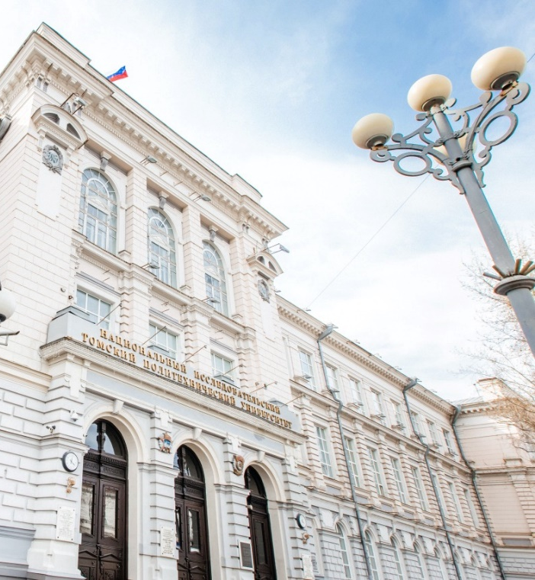
Национальный исследовательский
Томский политехнический университет
СУХИХ Леонид Григорьевич
Исполняющий обязанности ректора ТПУ

Slide 2
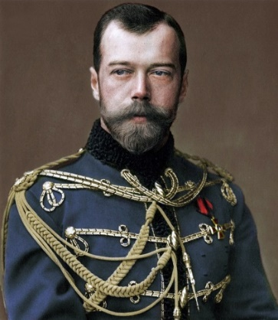
О ТПУ
11 МАЯ 1896 ГОДА
император Николай Второй подписал указ об учреждении в Томске технологического института практических инженеров
С.Ю. Витте, министр финансов Российской империи, – автор идеи создания Технологического института в Томске
Д.И. Менделеев – активный участник комитетов по разработке проекта создания института
П.А. Столыпин, председатель Совета министров Российской империи, во время посещения Томского технологического института, сентябрь 1910 года:
«Институт прекрасно оборудован, преподавание ведется с преобладанием практических занятий по всем предметам учебного курса»
КАТЕГОРИЯ – Национальный исследовательский университет (присвоена в 2009 г.)
2013 – 2021 – участник программы повышения конкурентоспособности ведущих университетов «Проект 5-100»
В 1997 году ТПУ стал особо ценным объектом культурного наследия народов Российской Федерации
2021 – участник программы Минобрнауки России «Приоритет 2030», трек «Исследовательское лидерство»

Slide 3
ТОМСКИЙ ПОЛИТЕХНИЧЕСКИЙ УНИВЕРСИТЕТ
РЕЙТИНГИ
QS World University Rankings 2023
398
11 553 студентов (в том числе 2517 иностранных студентов из 38 стран мира)
811 аспирантов
1230 научно-педагогических работников
3 555 общее количество сотрудников
30 направлений бакалавриата и 5 специальностей
34 направления магистратуры
3 573 бюджетных места для приема в 2023 (бакалавриат, специалитет, магистратура и аспирантура)
World University Rankings by Subject
Engineering Petroleum
14
(1-е в России)
Global Ranking of Academic Subjects
9-е место
Mechanical Engineering
151-200 место
Московский международный рейтинг вузов «Три миссии университета»
258 место (10-е в России)
Предметные рейтинги экосистемы «Три миссии университета»:
1
место по направлению «Химические технологии»
2
место по направлению «Ядерные физика и технологии»
1
место по направлению «Энергетика, энергетическое машиностроение и электротехника»
3
место по направлению «Нефтегазовое дело»

Slide 4
СТРУКТУРА УНИВЕРСИТЕТА
Исследовательские школы
Исследователи – кандидаты наук
Публикационная активность
Академическая репутация
Предметные рейтинги
Физики высокоэнергетических процессов
Химических и биомедицинских технологий
Интегрированные магистерско-аспирантские программы
Фундаментальные исследования мирового уровня
Инженерные школы
Передовая инженерная школа «Интеллектуальные энергетические системы»
Высококвалифицированные инженеры
Новые технологии
Доходы от НИОКР
Репутация среди работодателей
Неразрушающего контроля и безопасности
Новых производственных технологий
Информационных технологий и робототехники
Школа базовой инженерной подготовки
Природных ресурсов
Энергетики
Ядерных технологий
Технологическая магистратура
Прикладная аспирантура
Инженерные решения
Бизнес-школа
Техностартеры
Доходы от бизнес-активов
Доходы от предприятий
Инновационная среда
Прикладная магистратура предпринимательского типа
Корпоративное обучение
MBA, MTA, Президенская программа подготовки кадров

Slide 5
ОБРАЗОВАТЕЛЬНАЯ ДЕЯТЕЛЬНОСТЬ
8 образовательных программ подготовки дипломированных специалистов
7
сетевых программ бакалавриата
60 образовательных программ подготовки бакалавров
2100+
электронных курсов в составе очного и заочного обучения
1
Сетевая программа специалитета
240+
виртуальных тренажеров в составе очного и заочного обучения
89 образовательных программ подготовки магистров
25
сетевых магистерских программ
63 научные специальности подготовки аспирантов
32 научные специальности подготовки докторантов
250+
программ повышения квалификации
39
программа профессиональной переподготовки
6900+
студентов, прошедших подготовку по программам дополнительного образования
КОЛИЧЕСТВО СТУДЕНТОВ 11 533,
в том числе 2 517 иностранных граждан из 38 стран мира

Slide 6
ОБРАЗОВАТЕЛЬНАЯ ДЕЯТЕЛЬНОСТЬ
1.
Проект сетевого взаимодействия «Международного инженерного института Шеньянского политехнического университета и Томского политехнического университета».
Набор 2022
257 студентов
4 направления подготовки
Направления
Машиностроение
Материаловедение и технологии материалов
Приборостроение
Информатика и вычислительная техника
2.
Программа подготовки бакалавров по схеме 3+1 «Физика» с Цзилиньским университетом
Количество студентов:
180
3.
Проект «Создание Международного центра ядерного образования ТПУ», в рамках которого реализуются:
Обучение иностранных граждан на полном цикле основных образовательных программ на английском языке в области атомной энергетики и ядерной медицины (бакалавриат-магистратура-аспирантура)
Разработка и реализация международных курсов и программ дополнительного образования, программ переподготовке иностранных граждан по заказу Росатома, МАГАТе, Национальных ядерных агентств зарубежных стран
Программы продвижения российского ядерного образования в странах Африки, Латинской Америки и Юго-Восточной Азии

Slide 7
НАУЧНАЯ ДЕЯТЕЛЬНОСТЬ
ТПУ – входит в топ-10 университетов страны по объему средств, привлекаемых на НИОКР.
Объем НИОКР составляет более 2,3 млрд руб.
Внебюджетная составляющая ТПУ – более 1,3 млрд руб.
На молодежную науку ежегодно привлекается до 250 млн руб., из них около
80 % средств поступает по программам и грантам.
По итогам международных, российских и региональных конкурсов научно-исследовательских и выпускных квалификационных работ студенты ТПУ ежегодно получают более 780 грантов и стипендий.
ПУБЛИКАЦИОННАЯ АКТИВНОСТЬ – 990 публикаций, индексируемых в WOS, в журналах Q1, Q2 – 570
1266 публикаций, индексируемых в SCOPUS, в журналах Q1, Q2 - 795
Подготовка кадров высшей квалификации:
Набор:
255 – аспирантов
202 – бюджетная основа
53 – договорная основа
93 – граждане иностранных государств
75% – имеют научный задел
Защиты:
136 – выпуск аспирантуры
78 – кандидатских диссертаций
10 – докторских диссертаций

Slide 8
ТПУ — УЧАСТНИК ПРОГРАММЫ МИНОБРНАУКИ РОССИИ
ЭНЕРГИЯ БУДУЩЕГО
ИНЖЕНЕРИЯ ЗДОРОВЬЯ
НОВОЕ ИНЖЕНЕРНОЕ ОБРАЗОВАНИЕ
Работа в области «традиционного» ископаемого топлива, перспективной энергетики (ядерная и термоядерная энергетика, возобновляемые источники энергии) и фронтирной водородной энергетики. Речь идет о создании новых технологий, экспертных и технических центров формирования политики, норм и стандартов в этих областях, а также подготовке кадров.
Создание технологического федерального референс-центра «Инженерия здоровья» в области технологий ионизирующего излучения в радиологии, радиотерапии и ядерной медицины. Его задача — ускорить внедрение разработок ученых университета.
Реализация проекта позволит сформировать систему и среду создания и верификации новых моделей инженерного образования в стране.
Проект предусматривает последовательную пересборку образовательных программ в университете, поиск новых инструментов и моделей инженерного образования, их верификацию, а также тиражирование лучших практик совместно с ведущими техническими вузами страны.

Slide 9
ТПУ — УЧАСТНИК ПРОЕКТА «ПЛАТФОРМА УНИВЕРСИТЕТСКОГО ТЕХНОЛОГИЧЕСКОГО ПРЕДПРИНИМАТЕЛЬСТВА»
Стартап-студия университетов Томска
НАПРАВЛЕНИЯ
ЭКОСИСТЕМА СТУДЕНЧЕСКОГО ТЕХНОЛОГИЧЕСКОГО ПРЕДПРИНИМАТЕЛЬСТВА В ТПУ
Энергетика
Биотехнологии и новые материалы
IT, электроника, связь
Участники: студенты всех вузов
ЦЕЛЬ
вывод на рынок новых технологических компаний, зародившихся в университетах
Реализация проектов, инициированных Минобрнауки при поддержке НТИ:
УЧРЕДИТЕЛИ
2022 – 2025 годы
Акселератор НТИ «Startup Industry. Акселератор для инженеров» – 64 проекта – финалисты акселератора
Предпринимательская точка кипения – более 60 мероприятий за 3 месяца
Фонд инфраструктурных и образовательных программ
ООО «Стартап-студия "Открытые инновации"»
ТПУ
ТГУ
ТУСУР
150 млн рублей инвестиций
72 стартап-проекта
25 стартапов
Привлечение индустриальных партнеров: «Ростех», ПАО «Газпром нефть», НК «Роснефть», «Роскосмос» и другие.
РЕЗУЛЬТАТЫ ДЕЯТЕЛЬНОСТИ ЭКОСИСТЕМЫ
Защита ВКР в формате стартап – 64
22 (2) победителя конкурса «Студенческий стартап» при поддержке ФСИ
3 победителей гранта 100 тыс. руб. Центра Занятости ТО на реализацию стартап-проекта
КУРАТОР ПРОЕКТА
ТПУ

Slide 10
СТРАТЕГИЧЕСКОЕ ПАРТНЕРСТВО
ТПУ – опорный вуз
Ежегодно спрос на выпускников ТПУ – специалистов и магистров – более чем в 2 раза превышает их число.
ПАО «Газпром»
ГК «Росатом»
ПАО «Роснефть»
ОАО «“Информационные спутниковые системы” имени академика М.Ф. Решетнева»
ФГУП «НПО “Микроген ”»
АО «Системный оператор ЕЭС»
ПАО «РАО Энергетические системы Востока»
>90 %
Действуют более 600 договоров о сотрудничестве и совместной деятельности с предприятиями и организациями различных форм собственности
Выпускников распределяется по заявкам предприятий
17 программ инновационного развития (ПИР) госкорпораций
24 из 36 технологических платформ
ТПУ УЧАСТНИК

Slide 11
СПАСИБО ЗА ВНИМАНИЕ!

Slide 12
ТПУ — УЧАСТНИК ПРОЕКТА МИНОБРНАУКИ РФ «ПЕРЕДОВЫЕ ИНЖЕНЕРНЫЕ ШКОЛЫ»
ПИШ ТПУ «ИНТЕЛЛЕКТУАЛЬНЫЕ ЭНЕРГЕТИЧЕСКИЕ СИСТЕМЫ»
КЛЮЧЕВЫЕ ПРИНЦИПЫ
РЕЗУЛЬТАТЫ К 2030 ГОДУ
Опережающий уровень развития научно-технологических продуктов
Профессиональная инженерная магистратура
Сближение бизнесов ТЭК с образованием
Разработка цифровых решений для ТЭК
Бизнес-ориентированность
Вовлечение партнеров в управление
Интегратор межотраслевой экосистемы – 2,5 млрд НИОКР
Инженеры новой формации – 1500 выпускников
Преподаватели-практики – 100% исследователей, 15% из компаний
Драйвер трансформации университета
Высокотехнологичные компании
АТОМНАЯ ЭНЕРГЕТИКА
НЕФТЕГАЗОВАЯ ОТРАСЛЬ
ЭЛЕКТРОЭНЕРГЕТИКА
ПИШ ИнЭС
Подготовка инженеров новой формации на основе цифровых решений ТЭК
Инжиниринговый центр
Кросс-отраслевое внедрение отечественных ИТ продуктов
Переподготовка действующих инженеров и преподавателей
Исследования и разработки, доведение до внедрения
Экспертиза и консалтинг
ИНСТРУМЕНТЫ
37 образовательных программ
12 научных проектов
8 новых образовательных пространств
4 spin-off компании ИТ-профиля
Процессный и операционный greenfield
Офисы ПИШ ИнЭС в компаниях
Стажировки на объектах индустриальных партнеров
КЛЮЧЕВЫЕ ПАРТНЕРЫ
Система высшего образования
Сетевые образовательные программы
Трансляция лучших практик
Стажировки на базе индустриальных партнеров
Международные образовательные программы

